Slide 1

Влияние пивной дробины на качество сосисок вареных
ФГБОУ ВО СамГАУ
Инициативная разработка
Notes:
В презентации вы можете использовать любой дизайн, который вам нравится. Шаблон предназначен для копирования!
На титульном слайде укажите:
- название вашего проекта
- ваш вуз (принятую аббревиатуру)
- тип разработки (он должен быть указан по умолчанию)
Этот шаблон создан для команд с инициативной разработкой. Это значит, что шаблон подходит для команд, которые придумали свою проектную идею самостоятельно. Если ваша команда работает над заказной задачей, воспользуйтесь другим шаблоном Шаблон К1 Заказная

Slide 2

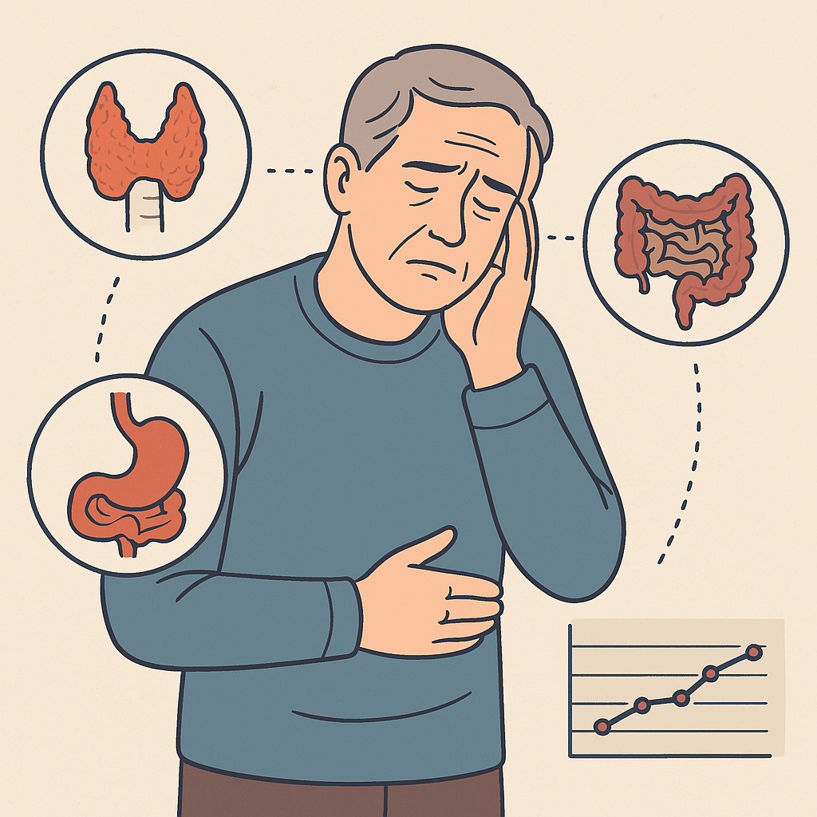


Пользователь и проблема
.
Современные потребители, страдающие хроническими заболеваниями щитовидной железы, такими как гипотиреоз и аутоиммунный тиреоидит, а также люди с нарушениями работы желудочно-кишечного тракта — гастритом, синдромом раздражённого кишечника, дисбактериозом. Эти состояния требуют не только медикаментозного лечения, но и особого режима питания, направленного на поддержание общего обмена веществ, иммунной и пищеварительной функций организма.
Одной из ключевых трудностей для данной группы людей является дефицит витаминов группы B (B1, B2, B6, B12) и витамина E.
Эти витамины жизненно необходимы для:
нормального функционирования нервной и эндокринной систем;
регулирования обменных процессов;
поддержки здоровой микрофлоры кишечника и процесса пищеварения;
защиты клеток от окислительного стресса.
Однако из-за специфики заболеваний (сниженного аппетита, нарушенного усвоения питательных веществ, ограничений в диете) такие витамины не поступают в организм в достаточном количестве. Это приводит к ухудшению самочувствия, снижению жизненного тонуса, нарушению пищеварения и ухудшению общего качества жизни.
На фоне этого возникает очевидная потребность в создании продуктов питания, которые были бы не только привычными и доступными, но и функциональными — способными восполнять нехватку важных нутриентов и оказывать поддержку организму в условиях хронических заболеваний.
Notes:
Перед заполнением слайда обратите внимание на статьи о заполнении паспорта проектной идеи и об ошибках при его заполнении
Как заполнять паспорт проекта https://www.notion.so/intensive2035/e16bcedd0635425083043cee40507eff?pvs=4
Ошибки при заполнении паспорта проекта https://www.notion.so/intensive2035/08ff407807a14bdd940722bd2c2f5fe5?pvs=4
Проблема, которую вы решаете, не существует в вакууме.
Должен быть кто-то, кто от неё страдает, иначе это не проблема. В качестве пользователя мы предлагаем выбрать группу людей, для которых эта проблема актуальна. Например, в группу могут входить люди определенной профессии или рода деятельности, жители района или города, потребители какого-то товара или услуги, владельцы какой-то собственности и так далее.
Проблема возникает не на пустом месте.
А тогда, когда пользователь совершает некоторые действия, чтобы прийти к желаемому результату. Масштабы действия могут быть разные: от продажи квартиры и выбора учебного заведения до заполнения формы на сайте или выброса мусора.
Так или иначе, при совершении этого действия что-то идёт не так, пользователь сталкивается с каким-то неудобством, барьером, которое либо вообще не даёт совершить это действие, либо затрудняет его, делает неприятным.
Хороший индикатор: пользователь вынужден тратить дополнительное время, деньги, нервы, здоровье, чтобы решить свою первоначальную задачу.
Обратите внимание, что задача часто всё же решается, хоть и не самым оптимальным способом. Как раз в этом месте вы можете предложить более оптимальное решение, то есть, менее затратное по деньгам, времени или нервам. Именно решение вам и предстоит разработать в ходе интенсива.

Slide 3



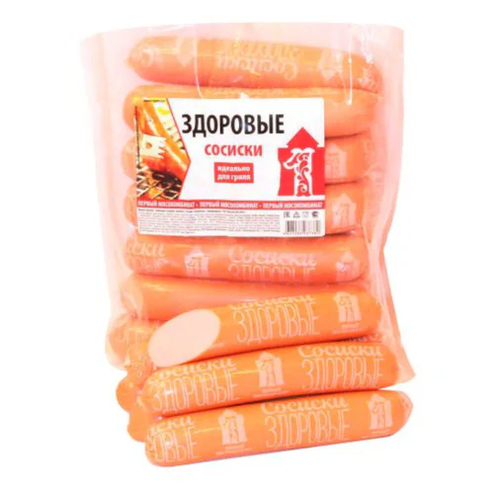
Как уже решается проблема
На российском рынке представлены отдельные образцы функциональных мясных продуктов, направленных на улучшение состава и пищевой ценности. Однако все они имеют ограниченный спектр добавок и не решают комплексную задачу поддержки здоровья ЖКТ и щитовидной железы. Ни один из них не использует пивную дробину как натуральный источник витаминов группы B и E.
Примеры аналогов:
Сосиски «Доктор Био» (ООО «ЭкоМит») — содержат растительный белок и клетчатку, не содержат искусственных добавок, позиционируются как продукт здорового питания, но не обогащены витаминами.
Колбаса «Фитнес» («Мясницкий ряд») — ориентирована на потребителей, следящих за фигурой. Имеет пониженное содержание жира и добавки растительного происхождения. Витаминного состава нет.
Сосиски «Диетические» («Черкизово») — соответствуют требованиям ЗОЖ-питания, имеют пониженное содержание соли и жира, но не обладают дополнительной функциональностью с точки зрения витаминов или пищеварения.
Сосиски «Здоровье с отрубями» (региональные бренды) — в составе присутствуют отруби как источник клетчатки, что благоприятно влияет на пищеварение, однако продукт не содержит обогащённых витаминов или других функциональных компонентов.
Таким образом, несмотря на наличие продуктов с улучшенным составом, ни один из них не предлагает комплексного подхода: сочетания пищевых волокон, природных витаминов B и E, и мягкой стимуляции пищеварения, как это возможно при использовании пивной дробины.
Notes:
Поиск аналогов своего продукта/услуги помогает команде позаимствовать чужие удачные решения для внедрения в собственный продукт, а также даёт базовое представление о рынке и о том, что сейчас на нём востребовано.
Аналоги продукта бываю полными (прямые конкуренты) и частичными (косвенные конкуренты).
Полные аналоги (прямые конкуренты) — это продукты, которые похожи на ваш, ориентированы на ту же аудиторию и решают те же задачи, что и ваш продукт. Например, полными аналогами машины марки Kia будут машины Skoda и Volkswagen.
Частичными аналогами (косвенными конкурентами) могут быть либо продукты, которые не похожи на ваш, но решают ту же проблему клиентов, либо схожие с вашим продукты, ориентированные на другую целевую аудиторию. Например, энергетические напитки — это частичные аналоги кофе, потому что они решают ту же задачу сохранения бодрости. Магазины профессиональной косметики — косвенные конкуренты салонов красоты, так как они вынуждают клиентов проводить себе процедуры самостоятельно, но при этом экономят им деньги. Косвенными конкурентами так же стоит считать иностранные продукты или услуги, не представленные в России, то есть ориентированные на другую целевую аудиторию. Важно посмотреть и их, так как они показывают перспективы развития технологического направления в России в дальнейшем.
Как и с остальными слайдами, мы не ограничиваем вас в шаблоне. Вы можете изложить результаты в виде сравнительной таблицы, где ваш проект сравнивается с аналогичными по каким-то параметрам или свойствам. Главное, чтобы было понятно, чем ваш проект отличается от аналогов, в чем превосходит их и как это помогает решать заявленную проблему.

Slide 4
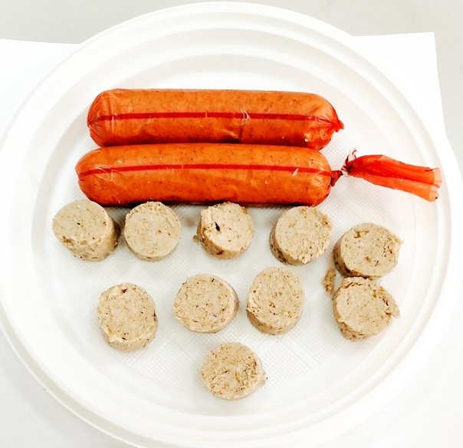
Решение
Инновационным подходом к решению данной проблемы является включение молотой пивной дробины в рецептуру варёных сосисок. Пивная дробина является ценным источником пищевых волокон, витаминов группы B и E, а также других биологически активных веществ. Её добавление не только улучшает пищевую ценность мясных продуктов, но и способствует нормализации пищеварения, укреплению иммунной системы и поддержанию эндокринного баланса. Такой продукт будет не просто вкусным и питательным, но и функциональным — он отвечает потребностям конкретной категории потребителей, заботящихся о своём здоровье и стремящихся получать пользу даже от привычных продуктов.
Notes:
Мы используем такой шаблон формулировки решения, но не настаиваем на нем:
Для <пользователей>, которым нужно <цель/желание потребность пользователя>, Наш <вид решения> будет выполнять <главную функцию>. В отличие от <альтернатив>, наш продукт лучше тем, что <описание преимуществ>.
Так или иначе, из описания вашего решения должно быть понятно следующее:
чья проблема решается
что это за проблема
что представляет собой ваше решение
чем оно лучше аналогичных
Например
Для <мам с колясками>,
которым нужно <два раза в день гулять с ребенком>,
наше <мобильное приложение>
будет <строить удобные и интересные пешеходные маршруты прогулок>.
В отличие от <Яндекс.Карт, Google Maps и 2Gis>, наше приложение будет лучше тем,
что <оно будет учитывать все пандусы, лестницы, бордюры и подземные переходы и не будет предлагать мамам с колясками идти туда, где невозможно нормально пройти пешеходу>.

Slide 5
Актуальность проблемы
Кому это важно:
Людям, страдающим: заболеваниями щитовидной железы (до 30% взрослого населения) нарушениями желудочно-кишечного тракта (до 70%) дефицитом витаминов группы B и E (широко распространён, особенно зимой) Это значительная часть населения, включая пожилых, хронически больных и людей с ослабленным иммунитетом.
Потери без решения:
Здоровье: обострение хронических заболеваний, гормональные и пищеварительные сбои
Финансы: регулярные расходы на лечение, медикаменты и добавки
Время: частые визиты к врачу, снижение энергии и работоспособности
Последствия без вмешательства:
Увеличение числа хронических больных
Падение качества жизни и продуктивности населения
Рост нагрузки на систему здравоохранения
Предлагаемое решение:
Функциональные варёные сосиски с добавлением пивной дробины —доступная, привычная форма профилактики, обогащённая природными витаминами B и E, которая поддерживает здоровье ЖКТ и щитовидной железы без изменения пищевых привычек.
Notes:
Насколько актуальна проблема, которую вы решаете?
кто несёт ущерб и в чём он выражается? (время, деньги, здоровье и т.д.)
что будет, если проблему не решать? к каким последствиям это приведёт в ближайшее время и в отдалённой перспективе?
У вас может ещё не быть никаких данных о рынке или других цифр, которые подтверждают актуальность проблемы или задачи. Если так, пока пропустите этот слайд, но к нему нужно будет вернуться на втором этапе интенсива во время исследования.

Slide 6
Команда
Лидер команды: Молодцова Мария Вячеславовна, студентка 1 курса технологического факультета СамГАУ.
Состав команды:
Лаврентьева Анастасия Андреевна студентка 1 курса технологического факультета СамГАУ
Наставник команды: Полатовский Матвей Владимирович, магистрант 1 курса технологического факультета СамГАУ .
Notes:
Слайд с командой — это ваш способ представиться и показать, что вы способны справиться с поставленной задачей.
Обычно здесь размещают фотографии, указывают, как кого зовут, должность в проекте
Уместно рассказать о каких-то компетенциях и достижениях (если они у вас есть). Главное, чтобы эти они имели отношение к тому, что вы делаете.
Например, в вашей команде есть участник, который помимо прочего работает фитнес-тренером. Если ваш проект связан, например, со спортивным питанием или мобильным приложением для спортсменов, то это большой плюс. Если же проект связан с компьютерным зрением или вы разрабатываете компьютерную игру — это не имеет значение и лучше этот факт опустить.
Но ни в коем случае ничего не придумывайте и не вводите ваших зрителей в заблуждение!

